Slide 2
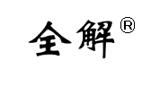

Slide 3
识字加油站
fàn
nénɡ
chá
pào
有 饭 能 吃 饱，有 水 把 茶 泡。
有 足 快 快 跑，有 手 轻 轻 抱。
有 衣 穿 长 袍，有 火 放 鞭 炮。
qīnɡ
bào
páo
biān
pào

Slide 4
识字加油站
有饭能吃饱，有水把茶泡。
有足快快跑，有手轻轻抱。
有衣穿长袍，有火放鞭炮。
这好像一个字谜，
谜底是：包。
你发现什么了吗？说说你的发现。你
能猜猜这几句话说的是哪个字吗？

Slide 5
识字加油站
饱＝
饣＋包
泡＝
氵＋包
跑＝
⻊＋包
抱＝
扌＋包
袍＝
衤＋包
炮＝
火＋包

Slide 6
我的发现
读一读，并说说你的发现。
yǎo
吃 叫 吹 咬
口字旁的字大多和嘴有关。
提 拔 捉 拍
提手旁的字大多和手有关。
cǎi
足字旁的字大多和脚有关。
跑 跳 踢 踩

Slide 7
你还知道哪些与口字旁、提手旁、足字旁有关的字？说一说。
口字旁：鸣、喝、唱、啃
我会说……
提手旁：打、拉、扶、抓
足字旁：蹦、跃、跨、踹

Slide 8
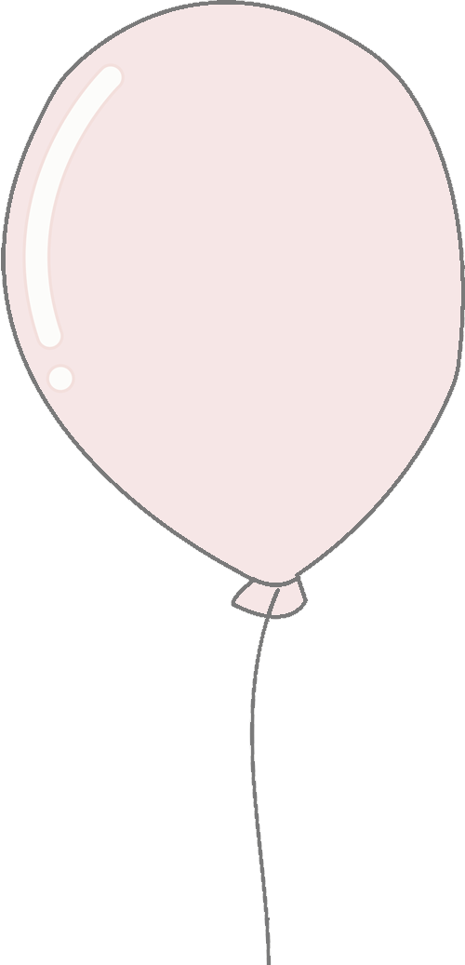
字词句运用
选一选，填一填。
我们是同音字，但我们的写法不同，意思也不相同，不要选错哟！
青
清
远处有( )山，近处有( )泉。
青
清

Slide 9
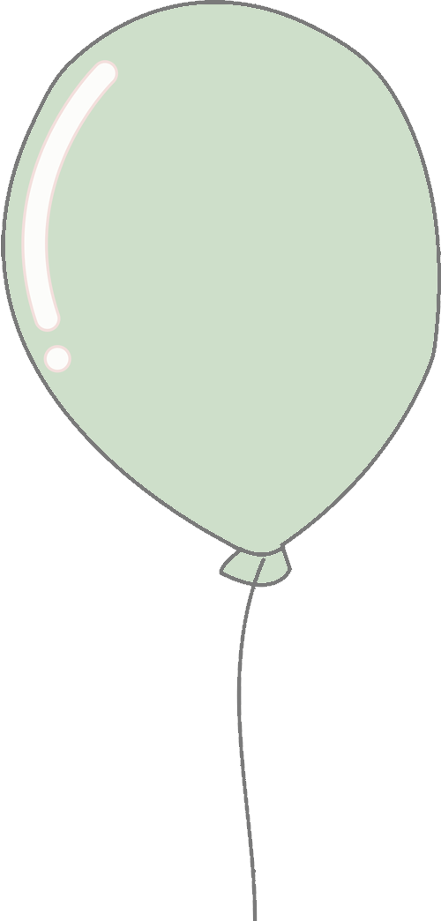
字词句运用
选一选，填一填。
再
在
在
再
放学了，大家( )教室门口和老师说( )见。

Slide 10
字词句运用
比一比，看谁先从字典里查出下面的字。
xī
jiě
zhǔn
lóu
bó
溪 解 准 楼 伯
注：此练习所使用的字典选用商务印书馆出版的
《新华字典》第12版。

Slide 11
我会说：
溪：音序X 518页
解：音序J 235页
准：音序Z 651页
楼：音序L 310页
伯：音序B 35页
我发现：这是考查用音序查字法来查生字。

Slide 12
日积月累
xiǎo
cōng
bàn
dòu
fu
yì
qīng
qīng
èr
bái
小葱拌豆腐—— 一清(青)二白
竹篮子打水—— 一场空
芝麻开花—— 节节高
十五个吊桶打水—— 七上八下
zhú
lán
zi
dǎ
shuǐ
yì
cháng
kōng
zhī
ma
kāi
huā
jié
jié
gāo
shí
wǔ
gè
diào
tǒng
dǎ
shuǐ
qī
shàng
bā
xià

Slide 13
【歇后语】
歇后语是我国古代劳动人民在生活实践中创造的一种特殊语言形式，是一种短小、风趣、形象的语句。它由前后两部分组成，前一部分多用比喻，像谜面，后一部分是本义，像谜底。我们通常说出前一部分，后一部分不言而喻。

Slide 14
你还知道哪些歇后语？和同学说一说。
孔夫子搬家 —— 净是书(输)
千里送鹅毛 —— 礼轻情意重
画蛇添足 —— 多此一举
大海捞针 —— 没处寻
打开天窗 —— 说亮话
黄鼠狼给鸡拜年 —— 没安好心

Slide 15
和大人一起读
hú
li
zài
shù
lín
lǐ
zhǎo
chī
de
tā
lái
dào
yì
kē
dà
shù
xià
狐狸在树林里 找 吃的。他来到一棵大树下，看见乌鸦 正 站 在树枝 上，嘴里 叼 着一 片 肉。狐狸 馋 得直流口水。
他眼珠一 转，对乌鸦 说：“亲爱的乌鸦，您好吗？”乌鸦没有回答。
狐狸陪着 笑 脸 说：“亲爱的乌鸦，您的孩子好吗？”乌鸦看了狐狸一眼，还是没有回答。
kàn
jiàn
wū
yā
zhèng
zhàn
zài
shù
zhī
shàng
zuǐ
lǐ
diāo
zhe
yí
piàn
ròu
hú
li
chán
de
zhí
liú
kǒu
shuǐ
tā
yǎn
zhū
yí
zhuàn
duì
wū
yā
shuō
qīn
ài
de
wū
yā
nín
hǎo
ma
wū
yā
méi
yǒu
huí
dá
hú
li
péi
zhe
xiào
liǎn
shuō
qīn
ài
de
wū
yā
nín
de
hái
zi
hǎo
ma
wū
yā
kàn
le
hú
li
yì
yǎn
hái
shi
méi
yǒu
huí
dá

Slide 16
和大人一起读
hú
li
yòu
yáo
yao
wěi
ba
shuō
qīn
ài
de
wū
yā
nín
de
狐狸又 摇 摇 尾巴，说：“亲爱的乌鸦，您的羽 毛 真 漂 亮，麻雀比起您来，可就差多了。您的 嗓 子 真 好，谁 都爱 听 您 唱 歌，您就 唱 几句吧！”
乌鸦 听 了狐狸的话，非 常 得意，于是就 唱了起来：“哇……”乌鸦 刚 一开口，肉就掉了下来。
狐狸 叼 起肉，一溜烟 跑 掉 了。
yǔ
máo
zhēn
piào
liang
má
què
bǐ
qǐ
nín
lái
kě
jiù
chà
duō
le
nín
de
sǎng
zi
zhēn
hǎo
shuí
dōu
ài
tīng
nín
chàng
gē
nín
jiù
chàng
jǐ
jù
ba
wū
yā
tīng
le
hú
li
de
huà
fēi
cháng
dé
yì
yú
shì
jiù
chàng
le
qǐ
lái
wā
wū
yā
gāng
yì
kāi
kǒu
ròu
jiù
diào
le
xià
lái
hú
li
diāo
qǐ
ròu
yí
liù
yān
pǎo
diào
le

Slide 17
阅读提示
1.先和大人一起听一遍故事，了解故事的大致情节。
2.自己读一遍，不认识的字用笔圈出来。
3.大人范读，自己跟读，读到自己圈画的生字时，多读几遍。
4.读熟后读给大人听，或者邀请大人跟自己一起读一遍。
本文讲的是狐狸看到乌鸦嘴里叼着一片肉，馋得直流口水，于是狐狸一次又一次地奉承乌鸦，使乌鸦一步步放松警惕，最后被狐狸骗走了肉的故事。
这个故事告诉我们在生活中要有保护自己的意识，不要听信别人的花言巧语而轻易上当受骗。

Slide 18
阅读时间
和谁一起读？
大人的
提问
1.乌鸦为什么会上了狐狸的当？
我的阅读卡
因为狐狸奉承乌鸦“亲爱的乌鸦，您的羽毛真漂亮，麻雀比起您来，可就差多了。您的嗓子真好，谁都爱听您唱歌，您就唱几句吧！”乌鸦听了以后非常得意，于是就唱了起来，一开口，肉就掉了下来。
我的回答

Slide 19
阅读时间
和谁一起读？
大人的
提问
2.这个故事告诉我们什么道理？
我的阅读卡
我的回答
这个故事告诉我们：面对别人的花言巧语，要保持清醒的头脑，要冷静地思考，不要轻易相信，否则只会吃亏上当，落入别人的圈套。

Slide 20
